Slide 1
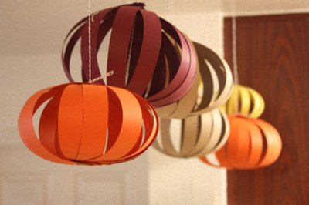
Изготовление фонарика из бумаги.
Материалы
Картон или плотная бумага разных цветов. бусинки разного размера, леска, бисер, дырокол.
Для изготовления таких чудесных фонариков нужно нарезать цветную бумагу полосками одинаковой длины и ширины. Длина и ширина полосок зависит от желаемого размера фонарика.

Slide 2
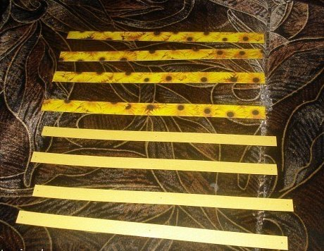
Для одного бумажного фонарика потребуется 8 полосок бумаги.

Slide 3
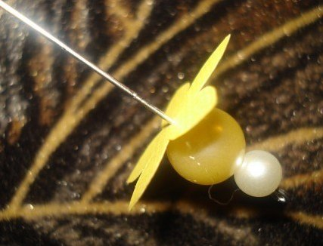
На леску наденьте большую бусинку и завяжите узелок.

Slide 4
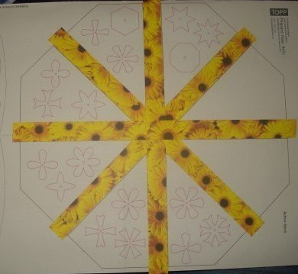
Теперь нужно сложить бумажные полоски снежинкой.

Slide 5
Сделайте с обоих сторон полоски отверстия и по середине .

Slide 6
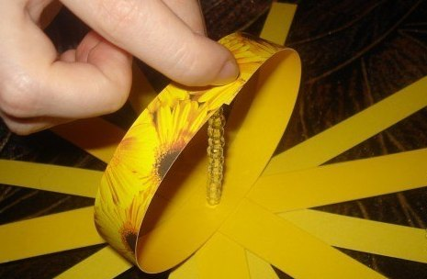
Затем продеть все полоски на леску через отверстие по середине . Набрать на леску необходимое количество бисера и бусин. Потом продеть леску по очереди через 1 и 3 отверстие.
Так надеть все полоски на леску.

Slide 7
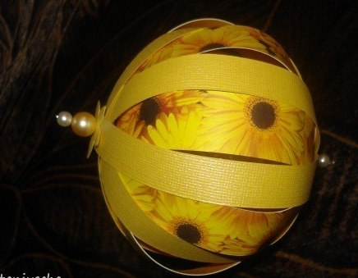
Когда все концы полоски будут на леске наденьте большую бусинку на леску и завяжите узелок.
Теперь расправьте полоски, чтобы получилась форма шара. Фонарик готов!

